Slide 1


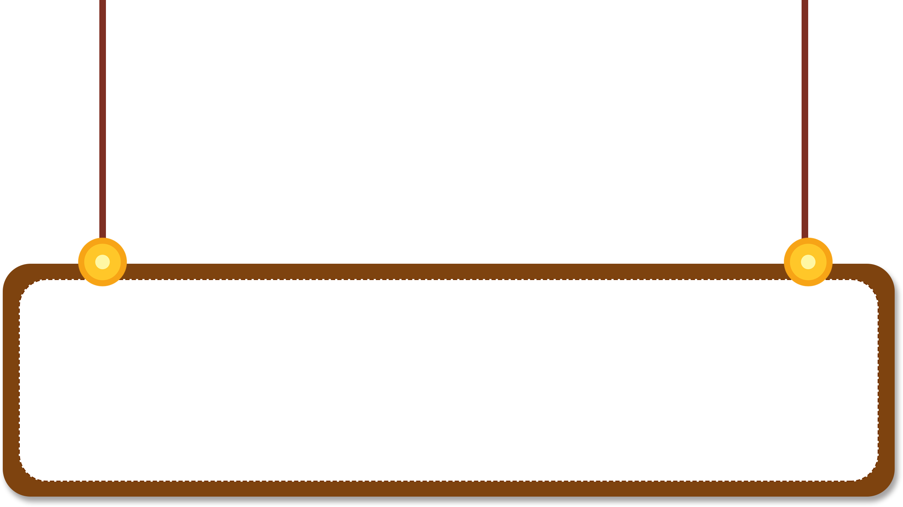






TOÁN LỚP 5
Người thực hiện: EduFive

Slide 2






Hôm nay mình đi thu hoạch bắp ngô, các bạn đi cùng mình nhé bằng cách trả lời các câu hỏi nào.
Đầy giỏ rồi. Mình cảm ơn các bạn nhiều nhé!
NEXT

Slide 3
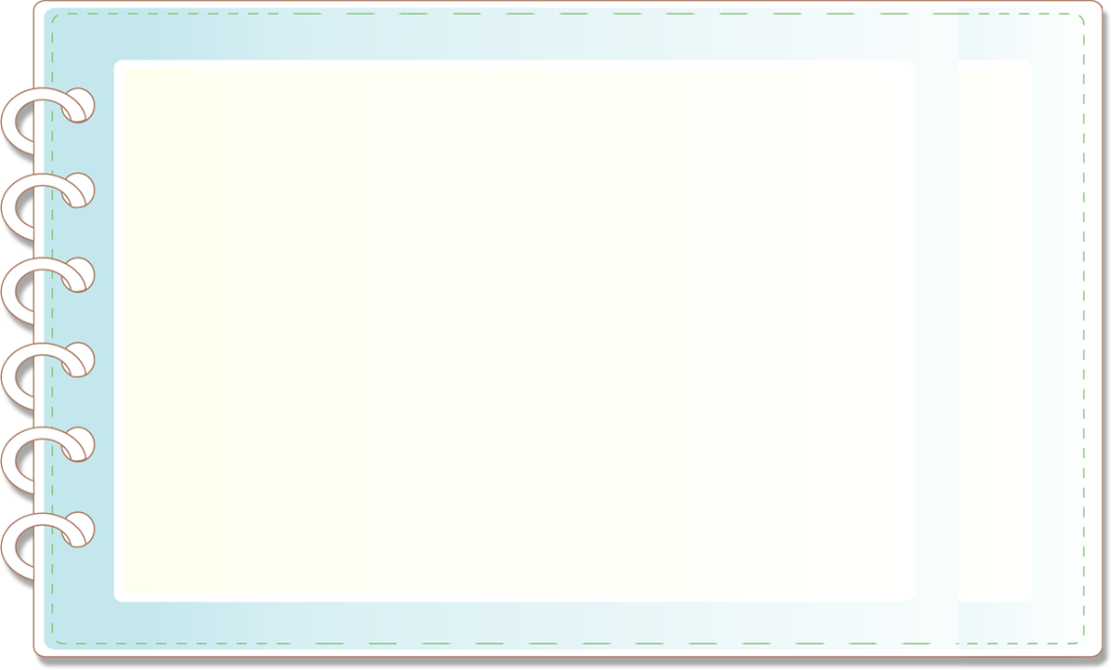









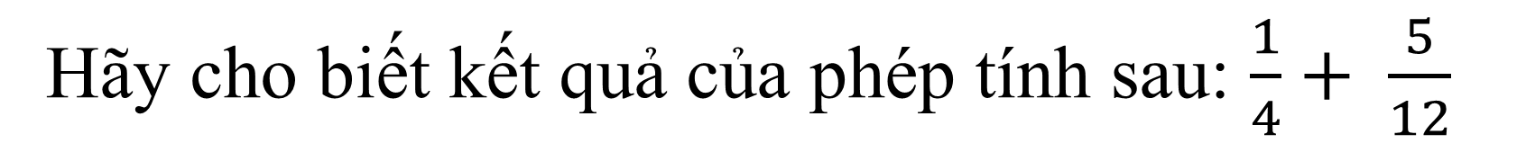

Hãy cho biết kết quả của phép tính sau: $\frac{1}{4}+ \frac{5}{12}$
A. $\frac{2 }{3}$
Yeah, Đúng rồi!
$$B. \frac{9}{12}$$
C. $\frac{6}{12}$
Ồ, tiếc quá, sai mất rồi!
D. $\frac{6}{4}$

Slide 4
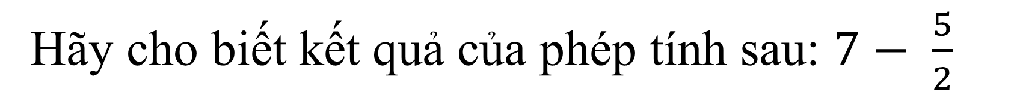



Hãy cho biết kết quả của phép tính sau: $7− \frac{5}{2}$
$$\text{A}\text{.}\frac{ 2 }{2}$$
Yeah, Đúng rồi!
$$B. \frac{9}{2}$$
C. 1
Ồ, tiếc quá, sai mất rồi!
$D. \frac{3}{2}$

Slide 5
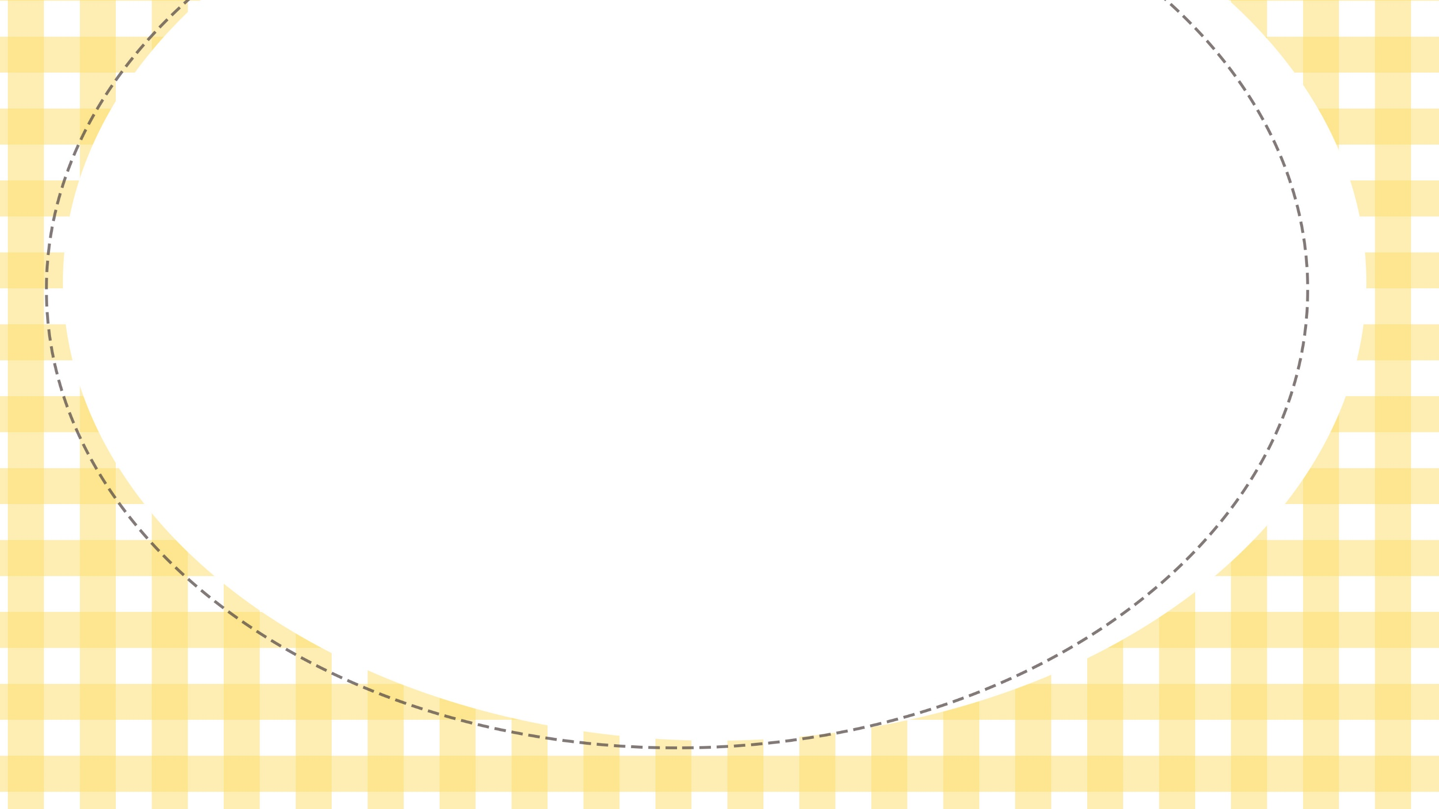




Toán
Ôn tập: Phép nhân và phép chia hai phân số

Slide 6


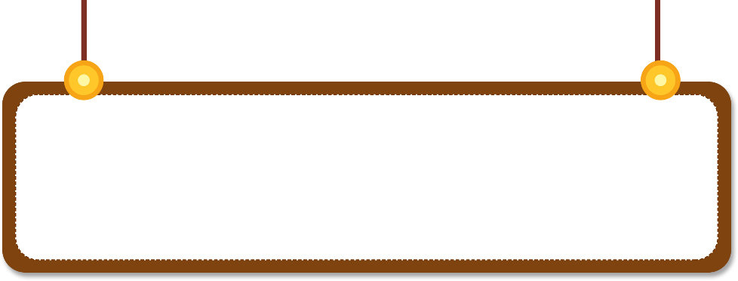



Ví dụ
a) Muốn nhân hai phân số ta lấy tử số nhân với tử số, mẫu số nhân với mẫu số.
Muốn nhân hai phân số ta làm thế nào?

Slide 7
Ví dụ
Muốn chiamột phân số cho một phân số ta làm thế nào?
b) Muốn chia một phân số cho một phân số ta lấy phân số thứ nhất nhân với phân số thứ hai đảo ngược.

Slide 8


Luyện tập

Slide 9
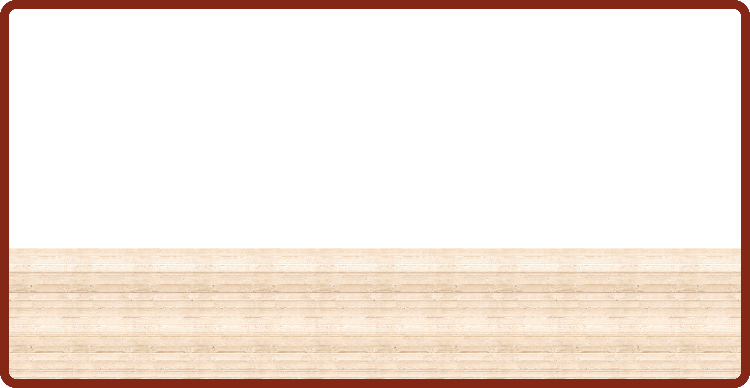

Bài 1: Tính
a)
;
;
10
b)
;

Slide 10



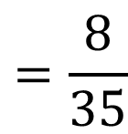
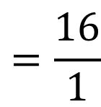








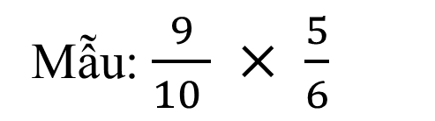



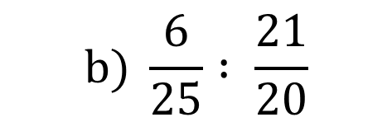


Bài 2: Tính (theo mẫu)
a$) \frac{9}{10 } × \frac{5}{6} ; b) \frac{6}{25} : \frac{21}{20} ; \text{c}\text{) }\frac{40}{7} × \frac{14}{5} ; d)\frac{17}{13} : \frac{51}{26}$
Mẫu: $\frac{9}{10 } × \frac{5}{6}$
$$=\frac{9 ×5}{ 10 ×6}$$
$$=\frac{3 ×3 ×5}{5 ×2 ×3×2}$$
$$=\frac{3}{4}$$
$$b) \frac{6}{25} : \frac{21}{20}$$
$$=\frac{6}{ 25} × \frac{20}{21}$$
$$=\frac{6 ×20}{ 25 ×21}$$
$$=\frac{3 ×2 ×5×4 }{5 ×5 ×3×7}$$
$$=\frac{8}{35}$$
$$\text{c}\text{) }\frac{40}{7} × \frac{14}{5}$$
$$=\frac{40×14}{ 7×5}$$
$$=\frac{5×8×7×2 }{7×5}$$
$$=\frac{16}{1}$$
$$=16$$
$$d)\frac{17}{13} : \frac{51}{26}$$
$$=\frac{17}{ 13} × \frac{26}{51}$$
$$=\frac{17×13×2}{ 13×17×3}$$
$$=\frac{2}{3}$$

Slide 11


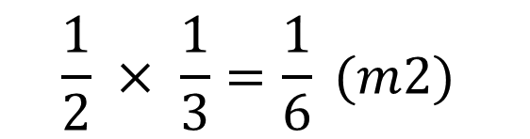

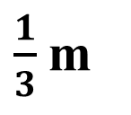
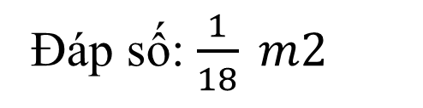

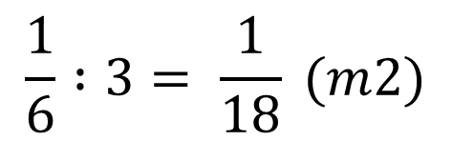
Bài 3
Một tấm bìa hình chữ nhật có chiều dài $\frac{1}{2}$m, chiều rộng $\frac{1}{3}$m. Chia tấm bìa đó thành 3 phần bằng nhau. Tính diện tích của mỗi phần.
Tóm tắt
Bài giải
Diện tích của tấm bìa hình chữ nhật là:
?
?
?
$\frac{1}{3}$m
$$\frac{1}{2} × \frac{1}{3}=\frac{1}{6} (m2)$$
Diện tích mỗi phần của tấm bìa là:
$\frac{1}{2}$m
$$\frac{1}{6} :3= \frac{1}{18} (m2)$$
Đáp số: $\frac{1}{18} m2$

Slide 12
a) Muốn nhân hai phân số ta lấy tử số nhân với tử số, mẫu số nhân với mẫu số.
b) Muốn chia một phân số cho một phân số ta lấy phân số thứ nhất nhân với phân số thứ hai đảo ngược.
Muốn chia một phân số cho một phân số ta làm thế nào?
Muốn nhân hai phân số ta làm thế nào?

Slide 13
Tạm biệt
Người thực hiện: EduFive

